Slide 1
Логіко-дидактичний аналіз теми: «Многокутники. Площі многокутників»

Slide 2
1. Програмові вимоги до вивчення теми
Очікувані результати навчально-пізнавальної діяльності учнів | Зміст навчального матеріалу
Тема 4. МНОГОКУТНИКИ. ПЛОЩІ МНОГОКУТНИКІВ (12 год)
Учень/учениця: наводить приклади геометричних фігур, указаних у змісті; пояснює, що таке: многокутник та його елементи; площа многокутника; многокутник, вписаний у коло та описаний навколо кола; формулює: · означення: многокутника, вписаного у коло; многокутника, описаного навколо кола; · теорему: про площу прямокутника, паралелограма, трикутника, трапеції; записує та пояснює формули площі геометричних фігур, указаних у змісті; зображує та знаходить на малюнках: многокутник і його елементи; многокутник, вписаний у коло; многокутник, описаний навколо кола; співвідносить з об'єктами навколишньої дійсності вказані у змісті фігури; обчислює площі вказаних у змісті фігур; застосовує вивчені означення, властивості та формули до розв’язування задач, зокрема знаходження площ реальних об’єктів; розв’язує задачі на: розбиття многокутника на рівновеликі; дослідження рівноскладеності многокутників тощо | Многокутник та його елементи. Многокутник, вписаний у коло, і многокутник, описаний навколо кола. Поняття площі многокутника. Площі прямокутника, паралелограма, ромба, трикутника, трапеції
Розв’язує задачі практичного змісту на: визначення відстані до недоступної точки; висоти предмета; знаходження кутів (кута підйому дороги, відкосу, кута, під яким видно деякий предмет) тощо

Slide 3
2.Критерії оцінювання навчальних досягнень
Рівні | Бали | Характеристика навчальних досягнень учня (учениці)
Початковий | 1 | Учень: • розпізнає многокутники, виділивши його серед інших фігур; • переписує формули площі; • зображає найпростіші многокутники (малює ескіз)
 | 2 | Учень: • має початкове уявлення про площу; • впізнає окремі види многокутників і пояснює свій вибір;
 | 3 | Учень: • співвідносить з об'єктами навколишньої дійсності вказані у змісті фігури; • співставляє многокутники за їх суттєвими властивостями; • за допомогою вчителя розв’язує елементарні вправи на знаходження площі;
Середній | 4 | Учень: • пояснює, що таке: многокутник та його елементи; площа многокутника; многокутник, вписаний у коло та описаний навколо кола; • називає елементи многокутників; • формулює деякі властивості многокутників; • виконує за зразком завдання обов'язкового рівня на знаходження площ найпростіших многокутників з допомогою вчителя
 | 5 | Учень: • зображує та знаходить на малюнках: многокутник і його елементи; многокутник, вписаний у коло; многокутник, описаний навколо кола; • формулює: означення: многокутника, вписаного у коло; многокутника; описаного навколо кола; теорему: про площу прямокутника, паралелограма, трикутника, трапеції; • за зразком обчислює площі вказаних у змісті фігур без достатніх пояснень
 | 6 | Учень: • ілюструє означення многокутників і площі, формулює властивості площі формули знаходження площі власними прикладами; • розв’язує завдання обов'язкового рівня на знаходження площ найпростіших многокутників за відомими алгоритмами з частковим поясненням • записує та пояснює формули площі геометричних фігур, указаних у змісті;

Slide 4
Достатній | 7 | Учень: • застосовує вивчені означення, властивості та формули до розв’язування задач, зокрема знаходження площ реальних об’єктів; • знає залежності між елементами у формулі та у фігурі; • самостійно виправляє вказані йому помилки; • розв’язує завдання, передбачені програмою, з частковим поясненням;
 | 8 | Учень: • розв’язує задачі на: розбиття многокутника на рівновеликі; дослідження рівноскладеності многокутників тощо • володіє визначеним програмою навчальним матеріалом з таких тем: Многокутник та його елементи; Многокутник, вписаний у коло, і многокутник, описаний навколо кола; Поняття площі многокутника; Площі прямокутника, паралелограма, ромба, трикутника, трапеції • самостійно обчислює площі вказаних у змісті фігур з достатнім поясненням; • частково аргументує математичні міркування й розв’язування завдань
 | 9 | Учень: • вільно володіє визначеним програмою навчальним матеріалом матеріалом з таких тем: Многокутник та його елементи; Многокутник, вписаний у коло, і многокутник, описаний навколо кола; Поняття площі многокутника; Площі прямокутника, паралелограма, ромба, трикутника, трапеції • самостійно виконує завдання в знайомих ситуаціях з достатнім поясненням; • виправляє допущені помилки; • повністю аргументує обгрунтування формул площ многокутників; • розв’язує завдання з достатнім поясненням;
Високий | 10 | Знання, вміння й навички учня повністю відповідають вимогам програми, зокрема учень: • усвідомлює що таке: многокутник та його елементи; площа многокутника та її властивості; многокутник, вписаний у коло та описаний навколо кола; вміє доводити формули площі з достатнім обгрунтуванням; • під керівництвом учителя знаходить джерела інформації та самостійно використовує їх; • розв’язує завдання на знаходження площі з повним поясненням і обгрунтуванням
 | 11 | Учень: • вільно і правильно висловлює означення та теореми, що стосуються многокутників та їх площ, переконливо аргументує їх; • самостійно знаходить джерела інформації та працює з ними; • знає, передбачені програмою, основні методи розв’язання завдання і вміє їх застосовувати з необхідним обгрунтуванням
 | 12 | Учень: • виявляє варіативність мислення і раціональність у виборі способу розв’язання математичної проблеми пов’язаної зі знаходженням площі многокутника; • вміє узагальнювати й систематизувати набуті знання пов’язані зі знаходженням площі многокутника; • Розв’язує задачі практичного змісту на: визначення відстані до недоступної точки; висоти предмета; знаходження кутів (кута підйому дороги, відкосу, кута, під яким видно деякий предмет) тощо;

Slide 5
3. Логіко-математичний аналіз теоретичного матеріалу
 | Поняття | Факти | Способи діяльності
Нові | • Многокутник, • вершина, сторона, сусідні сторони, сусідні вершини, кут многокутника, • периметр многокутника, • діагональ многокутника, • опуклий многокутник, • вписаний многокутник, • описаний многокутник, • площа многокутника, • рівновеликі многокутники, • рівноскладені многокутники | • Теорема про суму кутів опуклого n-кутника, • лема про площу квадрата зі стороною $\frac{1}{n}$ од, • теорема про площу прямокутника, • теорема про площу паралелограма, • теорема про площу трикутника, • наслідок про площу Прямокутного трикутника, • теорема про площу трапеції, • наслідок про площу трапеції • теорема про два рівновеликі многокутники | • Побудова рівновеликих многокутників, • Встановлення існування многокутника за заданою сумою кутів, • Розбиття многокутника на рівновеликі многокутники, • Визначення виду Многокутника • Обрахунок площі довільного многокутника
Базові | • Трикутник, • прямокутний трикутник, • прямокутник, • паралелограм, • трапеція | • Теорема про суму кутів трикутника, • властивості: трикутника, прямокутника, паралелограма, трапеції | Елементарні геометричні побудови

Slide 6
4. Логіко-математичний аналіз формулювання означень нових понять теми
Многокутник та його елементи
Розглянемо фігуру яка складається з точок А₁, А₂, … А_{n} і відрізків таких, що жодні два сусідні відрізки не лежать на одній прямій і ніякі два несусідні відрізки не мають спільних точок. Фігура, утворена цими відрізками, обмежує частину площини, виділену на цю частину площини разом з відрізками , що її обмежують, називають многокутником.

Slide 7
Точки А₁, А₂, А₃, …, А_{n} називають вершинами многокутника, а відрізки А₁А₂, А₂А₃, … А_{n} А₁ – сторони многокутника.
Сторони, що є сусідніми відрізками, називають сусідніми сторонами многокутника. Вершини, які є кінцями однієї сторони, називають сусідніми вершинами многокутника. Дві сусідні сторони утворюють кут многокутника.

Slide 8
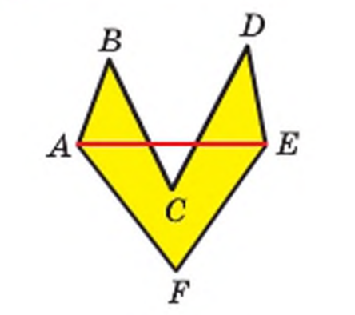
Периметр многокутника
Периметром многокутника називають суму довжин усіх його сторін.
P = А₁А₂ + А₂А₃ + … + А_{n} А₁
Діагональ многокутника
Відрізок, який сполучає несусідні вершини многокутника, називають діагоналлю.

Slide 9
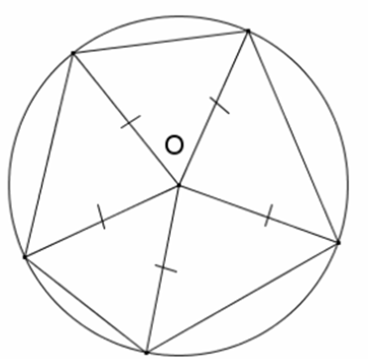
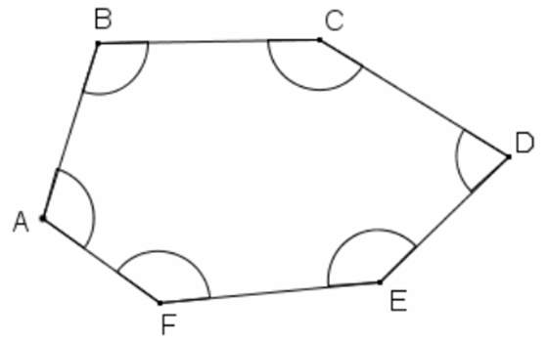
Опуклий многокутник
Многокутник, усі кути якого менші від розгорнутого називають опуклим многокутником.
Вписаний многокутник
Многокутник називають вписаним, якщо існує коло, якому належать усі його вершини.

Slide 10
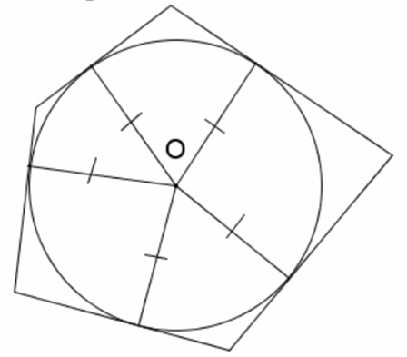
Описаний многокутник
Многокутник називають описаним, якщо існує коло, яке дотикається до всіх його сторін.
Площа многокутника
Площею многокутника називають додатну величину, яка має такі властивості:
1) Рівні многокутники мають рівні площі;
2) Якщо многокутник складено з кількох многокутників, то його площа дорівнює сумі площ цих многокутників;
3) За одиницю виміру площі приймають площу одиничного квадрата, тобто квадрата зі стороною, яка дорівнює одиниці виміру довжини.

Slide 11
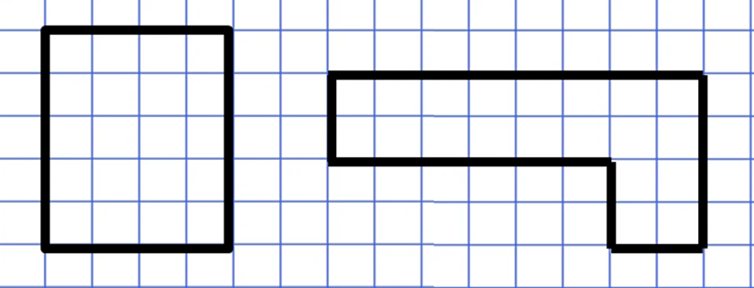
Рівновеликі многокутники
Многокутники, які мають рівні площі, називають рівновеликими.
Рівноскладені многокутники
Якщо деякий многокутник можна розрізати на частини та скласти з них інший многокутник, то такі многокутники називають рівноскладеними.

Slide 12
5. Логіко-математичний аналіз системи вправ
Вправи | Поняття ,
 | Многокутник | Вершина, сторона, сусідні сторони, сусідні вершини, кут многокутника, | Периметр многокутника | Діагональ многокутника | Опуклий многокутник | Вписаний многокутник | Описаний многокутник | Площа многокутника | Рівновеликі многокутники | Рівноскладені многокутники
Вправи для створення мотивації для введення нового поняття | 651 |  |  |  |  |  |  | 672, 673 | 688
Вправи, що забезпечують актуалізацію та повторення базових знань та умінь | 660, 661, 693 |  | 662, 663, 802 | 693 |  |  | 770 |  | 805
Вправи спрямовані на виділення суттєвих властивостей та на побудову обєктів, які мають ці властивості | 641 | 641, 647 |  | 641 | 641 | 642, 643, 644, 645 | 642, 643 | 667 | 691,692, 791, 792, 753, 755
Вправи на базі яких відбувається ілюстрація поняття, що вводиться | 641 | 641 | 646 | 653 | 641 | 642, 643, 644, 645 | 642, 643, 724 | 700, 701, 702 | 668, 699, 723 | Впр1(ст.165)
Вправи для забезпечення розпізнавання об'єктів, що входять до обсягу нового поняття |  | 655 |  | 655 | 655 |  | 724 | 681, 779, 780 | 668, 699, 723 | Впр2(ст.165)
Вправи спрямовані на забезпечення розуміння і засвоєння тексту означення | 641, 653, 659 | 655, 658, 670 | 669 | 654, 676 | 653, 658 | 656, 686 | 657, 686, 728 | 700, 687, 688, 7 | 670 | Впр3(ст.165)

Slide 13
6. Логіко – математичний аналіз системи вправ підручника призначений для формування способу діяльності
Основний спосіб діяльності | Відпрацювання операцій, які формують спосіб діяльності | Відпрацювання послідовності операцій, які входять у спосіб діяльності | Застосування способу діяльності (різні рівні)
Побудова рівновеликих многокутників | 668, 691, 692, 699, 723 | 755 | 791, 792
Встановити чи існує многокутник за заданою сумою кутів | 648 | 649 | 650, 651
Розбиття многокутника на рівновеликі многокутники | 696, 751 | 752, 753, 754 | 766
Визначення виду многокутника |  |  | 655, 659

Slide 14
7. Структурно-логічна модель, яка охоплює основні поняття теми

